Slide 1
信息奥赛基础 #4
二维数组

Slide 2
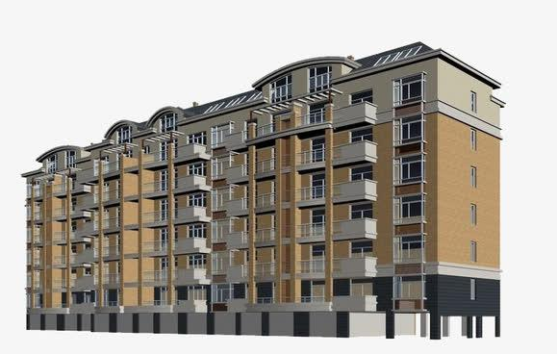
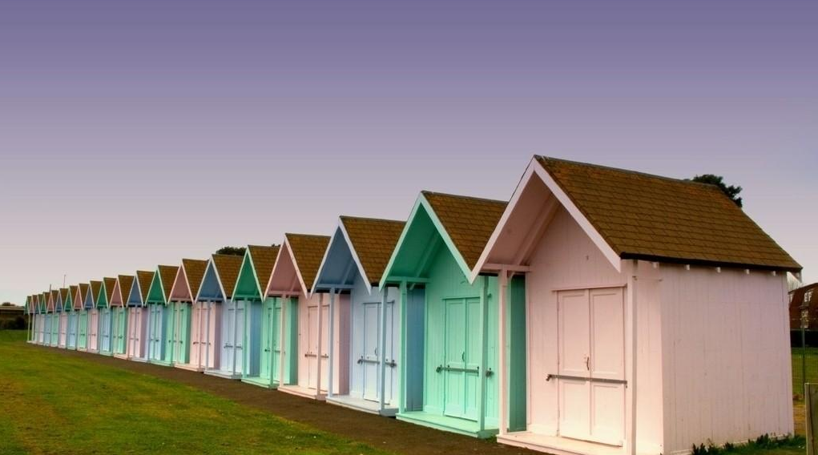
一维数组
二维数组

Slide 3
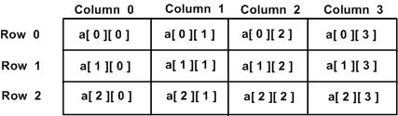
C++ 支持多维数组。多维数组声明的一般形式如下：
type name[size1][size2]...[sizeN];
二维数组本质上是以数组作为数组元素的数组，即“数组的数组”。
int a[3][4];

Slide 4
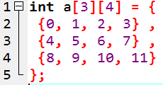
初始化二维数组
多维数组可以通过在括号内为每行指定值来进行初始化。下面是一个带有 3 行 4 列的数组。
内部嵌套的括号是可选的，下面的初始化与上面是等同的：

Slide 5
二维静态数组数据读入？
二维动态数组数据读入？

Slide 6
题目描述：
输入整数N，输出相应方阵。
输入：
一个整数N。（ 0 < n < 10 )
输出：
一个方阵，每个数字的场宽为3。
样例输入：
5
样例输出：
1 2 3 4 5
6 7 8 9 10
11 12 13 14 15
16 17 18 19 20
21 22 23 24 25

Slide 7
题目描述：
输入整数N，输出相应方阵。
输入：
一个整数N。（ 0 < n < 10 )
输出：
一个方阵，每个数字的场宽为3。
样例输入：
5
样例输出：
21 22 23 24 25
16 17 18 19 20
11 12 13 14 15
6 7 8 9 10
1 2 3 4 5

Slide 8
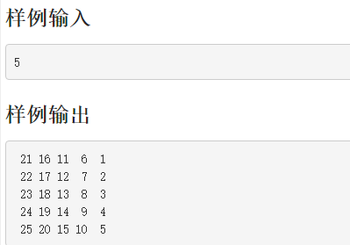

Slide 9
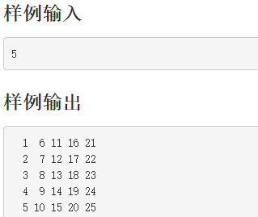

Slide 10
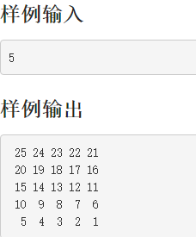

Slide 11
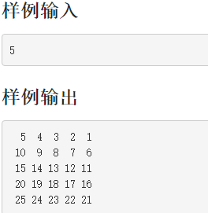

Slide 12
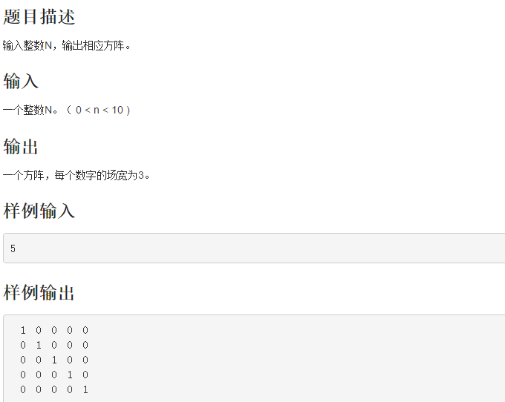

Slide 13
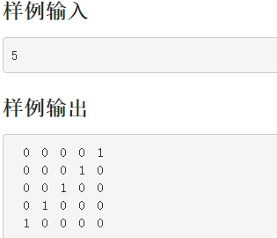

Slide 14
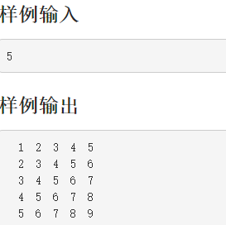

Slide 15
拐角
输入整数N，输出相应方阵
输入:
一个整数N（0<n<10)
输出：
数字组成的一个方阵
输入样例：
5
输出样例：
1 1 1 1 1
1 2 2 2 2
1 2 3 3 3
1 2 3 4 4
1 2 3 4 5
 | j=1 | j=2 | j=3 | j=4 | j=5
i=1 | 1 | 1 | 1 | 1 | 1
i=2 | 1 | 2 | 2 | 2 | 2
i=3 | 1 | 2 | 3 | 3 | 3
i=4 | 1 | 2 | 3 | 4 | 4
i=5 | 1 | 2 | 3 | 4 | 5

Slide 16
扫雷游戏是一款十分经典的单机小游戏。在n行m列的雷区中有一些格子含有地雷（称之为地雷格），其他格子不含地雷（称之为非地雷格）。玩家翻开一个非地雷格时，该格将会出现一个数字——提示周围格子中有多少个是地雷格。游戏的目标是在不翻出任何地雷格的条件下，找出所有的非地雷格。
现在给出n行m列的雷区中的地雷分布，要求计算出每个非地雷格周围的地雷格数。
注：一个格子的周围格子包括其上、下、左、右、左上、右上、左下、右下八个方向上与之直接相邻的格子。
输入 #1
3 3
*??
???
?*?
输出 #1
*10
221
1*1
输入格式
第一行是用一个空格隔开的两个整数n和m，分别表示雷区的行数和列数。
接下来n行，每行m个字符，描述了雷区中的地雷分布情况。字符’*’表示相应格子是地雷格，字符’?’表示相应格子是非地雷格。相邻字符之间无分隔符。
输出格式
输出文件包含n行，每行m个字符，描述整个雷区。用’*’表示地雷格，用周围的地雷个数表示非地雷格。相邻字符之间无分隔符。
对于 100%的数据， 1≤n≤100,1≤m≤100。

Slide 17
题目描述
明明有一天走到了一片苹果林，里面每颗树上都结有不同数目的苹果，明明身上只能拿同一棵树上的苹果，他每到一棵果树前都会把自己身上的苹果扔掉并摘下他所在树上的苹果并带走（假设明明会走过每一棵苹果树），问在明明摘苹果的整个过程中，他身上携带的最多苹果数与最小苹果数的差是多少？
输入
m，n（即苹果林中有果树的行数和列数，0<n,m<=10） m行n列数据（即每颗树上的苹果数）
输出
1个数字（明明摘苹果的整个过程中，他身上携带的最多苹果数与最小苹果数的差）
样例输入
4 3
2 6 5
1 3 7
5 3 5
1 7 12
样例输出
11

Slide 18
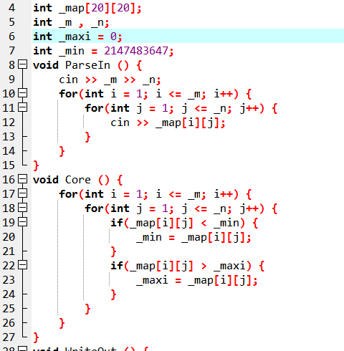

Slide 19
在一个数字方阵中查找“对称数”的个数。对称数：一个数的上和下两数相同或者左右两数相同
n <= 100,所有数据都>=0。
样例输入：
4
4 0 6 2
9 7 6 1
6 2 1 5
2 3 6 3
样例输出:
2

Slide 20
题目描述
给出两幅相同大小的黑白图像（用0-1矩阵，0代表白色，1代表黑色）表示，求它们的相似度。
说明：若两幅图像在相同位置上的像素点颜色的值相同，则称它们在该位置具有相同的像素点。两幅图像的相似度定义为相同像素点数占总像素点数的百分比。
数据解释：第一行的2 2表示图像的尺寸是2行，每行2个整数；接下来的两行数据1 0和0 1表示第一幅图片的数值，再接下来两行数据1 1和1 1表示第二幅图片的数值；从数据上可以看出，两幅图片有2个数是相等的，因此两幅图片的相似度为50%，实际输出不需要输出百分号，结果保留2位小数，因此实际输出50.00。
输入
第一行包含两个整数n和m，表示图像的行数和列数，中间用单个空格隔开。1 <= n <= 100，1 <= m <= 100。
之后n行，每行m个整数0或1，表示第一幅黑白图像上各像素点的颜色。相邻两个数之间用单个空格隔开。
之后n行，每行m个整数0或1，表示第二幅黑白图像上各像素点的颜色。相邻两个数之间用单个空格隔开。
输出
一个小数，表示相似度（以百分比的形式给出，但百分号不需要显式），精确到小数点后两位。
比如：输入
2 2
1 0
0 1
1 1
1 1
样例输入
3 3
1 0 1
0 0 1
1 1 0
1 1 0
0 0 1
0 0 1
样例输出
44.4

Slide 21
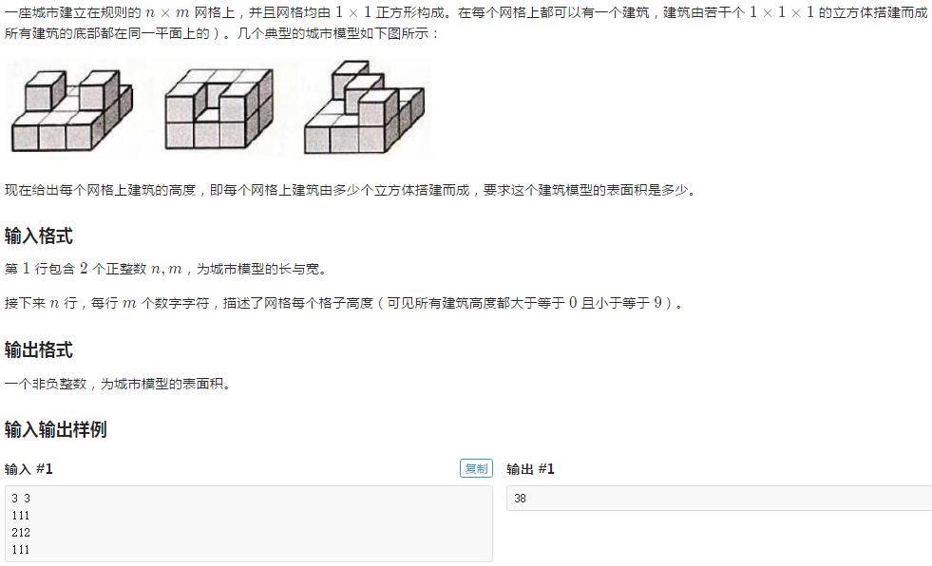
3D模型model.cpp P1187

Slide 22
P2356

Slide 23
https://www.luogu.com.cn/problem/P6194

Slide 24
同学们在操场上排成了一个n行m列的队形，请将这个队形中，年龄最大的同学和年龄最小的同学交换位置，并输出交换的结果（本题数据保证年龄最大的同学和年龄最小的同学在矩阵中是唯一的）
比如：如下是一个3行4列的队形，这个队形中每个数字代表了每个同学的年龄。
8 10 18 9
15 12 10 6
17 3 12 15
这个队形中，年龄最大的同学在第1行第3列，年龄最小的同学在第3行第2列，将他们交换位置后输出结果为：
8 10 3 9
15 12 10 6
17 18 12 15
输入
第1行有2个整数n和m，分别代表队形的行和列的值（2<=n,m<=200）
接下来n行，每行有m个整数，代表每个同学的年龄（每个同学的年龄的值在1~100之间）
输出
输出n行m列，代表交换位置后的结果，每行的m个数之间用空格隔开。
3 4
8 10 18 9
15 12 10 6
17 3 12 15
8 10 3 9
15 12 10 6
17 18 12 15

